Slide 1
ARTIFICIAL INTELLIGENCE
4
GA
Handayani Tjandrasa

Slide 2
ALGORITMA GENETIK

Slide 3
GA
- Sel nucleus chromosomes genes
- Chromosome berpasangan, tiap parent kontribusi satu chromosome per pasangan
- Penelusuran meniru evolusi alami
- Definisi analogi: individual, pasangan, chromosome crossover, mutasi gene , fitness, pemilihan alami

Slide 4
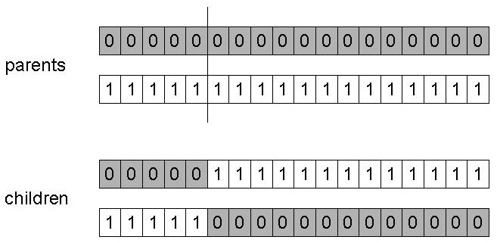
1-point crossover
Pilih suatu titik random pada 2 parents
Pisah parents pada titik crossover ini
Bentuk children

Slide 5
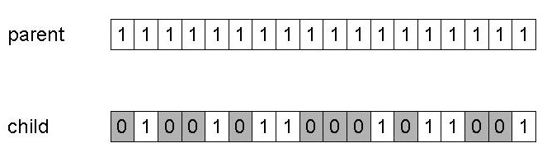
Mutasi
Tiap gene berubah secara independen dengan suatu kecepatan mutasi

Slide 6
Seleksi
Individu yang lebih baik mendapat kesempatan lebih besar:
Kesempatan sebanding dengan fitness
Implementasi dapat dilakukan dengan teknik roulette wheel
- Berikan tiap individu porsi pada roulette wheel
- Putar roda n kali untuk memilih n individu
1/6 = 17%
B
fitness(A) = 3
A
C
fitness(B) = 1
3/6 = 50%
2/6 = 33%
fitness(C) = 2

Slide 7
CONTOH: Optimasi kopi & gula dengan fungsi kualitas
9 | 1 | 2 | 3 | 4 | 5 | 4 | 3 | 2 | 1
8 | 2 | 3 | 4 | 5 | 6 | 5 | 4 | 3 | 2
7 | 3 | 4 | 5 | 6 | 7 | 6 | 5 | 4 | 3
6 | 4 | 5 | 6 | 7 | 8 | 7 | 6 | 5 | 4
5 | 5 | 6 | 7 | 8 | 9 | 8 | 7 | 6 | 5
4 | 4 | 5 | 6 | 7 | 8 | 7 | 6 | 5 | 4
3 | 3 | 4 | 5 | 6 | 7 | 6 | 5 | 4 | 3
2 | 2 | 3 | 4 | 5 | 6 | 5 | 4 | 3 | 2
1 | 1 | 2 | 3 | 4 | 5 | 4 | 3 | 2 | 1
 | 1 | 2 | 3 | 4 | 5 | 6 | 7 | 8 | 9
kopi
gula

Slide 8
CHROMOSOME: Dalam contoh terdiri dari 2 nilai analogi kopi & gula Misal:
5 | 1
sendok kopi sendok gula

Slide 9
CONTOH MUTASI: satu gene +/- 1
1 | 1
1 | 1
2 | 1
1 | 2
3 | 1
1 | 3
4 | 1
1 | 4
5 | 1
2 | 4

Slide 10
CONTOH CROSSOVER DUA CHROMOSOME
5
1
2
4
5
1
2
4
5 | 4
2 | 1

Slide 11
CONTOH FITNESS
fi = qi / ∑ _{j} qi
_{Chromosome quality fitness}
1 4 4 0,4
3 1 3 0,3
1 2 2 0,2
1 1 1 0,1

Slide 12
CONTOH GENERASI DENGAN MUTASI
Generasi 0:
Chromosome quality
1 1 1
Generasi 1:
1 2 2
1 1 1
Generasi 2:
1 3 3
2 2
1 1 1

Slide 13
CONTOH GENERASI DENGAN MUTASI
mutasi: Chro Q
1 4 4
2 2 3
3 3
2 1 2
1 2 2
1 1 1
Dibatasi 4, diambil 1 terbaik dan 3 lainnya
Generasi 3:
1 4 4
3 3
1 2 2
2 1 2

Slide 14
CONTOH GENERASI DENGAN MUTASI
mutasi:
2 4 5
2 3 4
3 1 3
dst
Generasi 8:
5 5 9
4 5 8
5 6
2 1 2

Slide 15
CROSSOVER MEMBANTU MELOMPAT
9 | 1 | 2 | 3 | 4 | 5 | 4 | 3 | 2 | 1
8 | 2 | 0 | 0 | 0 | 0 | 0 | 0 | 0 | 2
7 | 3 | 0 | 0 | 0 | 0 | 0 | 0 | 0 | 3
6 | 4 | 0 | 0 | 7 | 8 | 7 | 0 | 0 | 4
5 | 5 | 0 | 0 | 8 | 9 | 8 | 0 | 0 | 5
4 | 4 | 0 | 0 | 7 | 8 | 7 | 0 | 0 | 4
3 | 3 | 0 | 0 | 0 | 0 | 0 | 0 | 0 | 3
2 | 2 | 0 | 0 | 0 | 0 | 0 | 0 | 0 | 2
1 | 1 | 2 | 3 | 4 | 5 | 4 | 3 | 2 | 1
 | 1 | 2 | 3 | 4 | 5 | 6 | 7 | 8 | 9

Slide 16
Contoh sederhana lainnya
Problem: max x² dalam {0,1,…,31}
Solusi dengan pendekatan GA:
Representasi: dalam kode biner
Ukuran populasi: 4
Digunakan:1-point crossover, mutasi bit
Seleksi: Roulette wheel
Inisialisasi acak

Slide 17
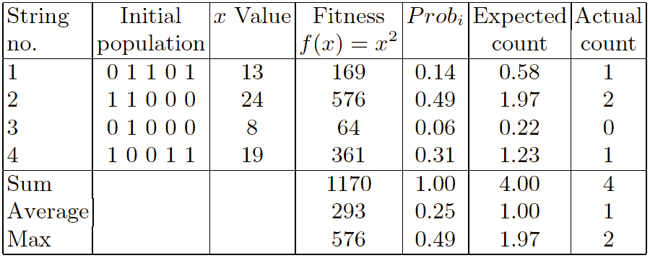
Contoh perhitungan max(x²)

Slide 18
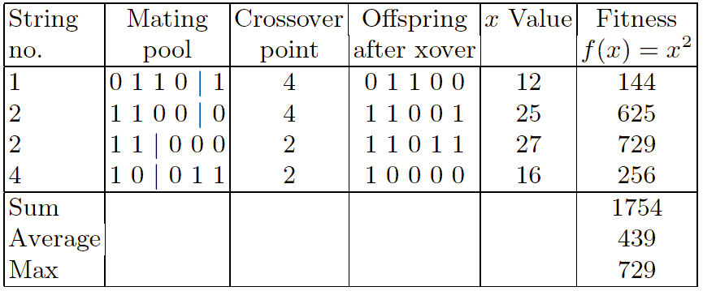
crossover

Slide 19
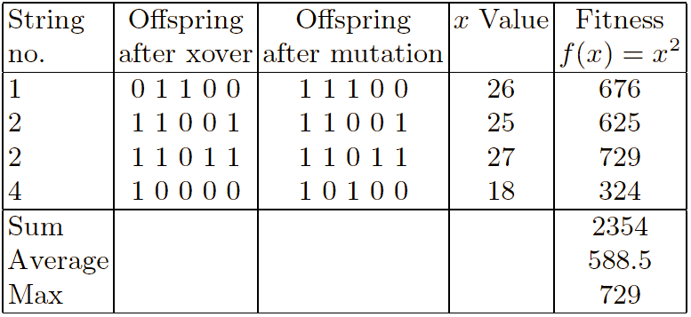
mutasi

Slide 20
Initialize population
Evaluate individual
Select 2 individuals
crossover
mutation
New pop. complete
No
yes
Finish?
No
yes
End

Slide 21
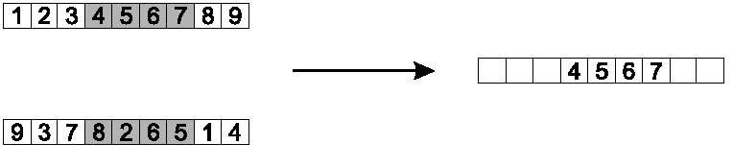
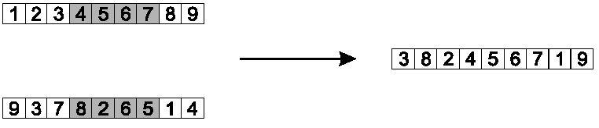
Contoh lain crossover orde 1 pada aplikasi TSP
Copy bagian parent 1 yang dipilih acak
Copy sisa dari parent 2 dalam urutan 1,9,3,8,2 >> child 1

Slide 22
Contoh Traveling Salesman Problem
Tentukan perjalanan dari suatu himpunan kota sehingga tiap kota hanya dikunjungi sekali dan jarak total diminimisasi.

Slide 23
Traveling Salesman Problem
Representasinya merupakan list tersusun dari nomor kota:
1) London 3) Dunedin 5) Beijing 7) Tokyo
2) Venice 4) Singapore 6) Phoenix 8) Victoria
CityList1 (3 5 7 2 1 6 4 8)
CityList2 (2 5 7 6 8 1 3 4)

Slide 24
Crossover
Dengan operator crossover orde1:
Parent1 (3 5 7 2 1 6 4 8)
Parent2 (2 5 7 6 8 1 3 4)
Child (5 8 7 2 1 6 3 4)

Slide 25
Mutasi
Mutasi termasuk penyusunan kembali list:
* *
sebelum: (5 8 7 2 1 6 3 4)
sesudah: (5 8 6 2 1 7 3 4)

Slide 26
Contoh TSP: 30 cities

Slide 31
TERIMA KASIH

